Slide 1

Introducción a diseño web

Slide 2
Presentándonos
Luis Edgar Flores
5to semestre
ITC
A01329971@itesm.mx
Miguel Silva
5to semestre
ITC
A01328387@itesm.mx

Slide 3
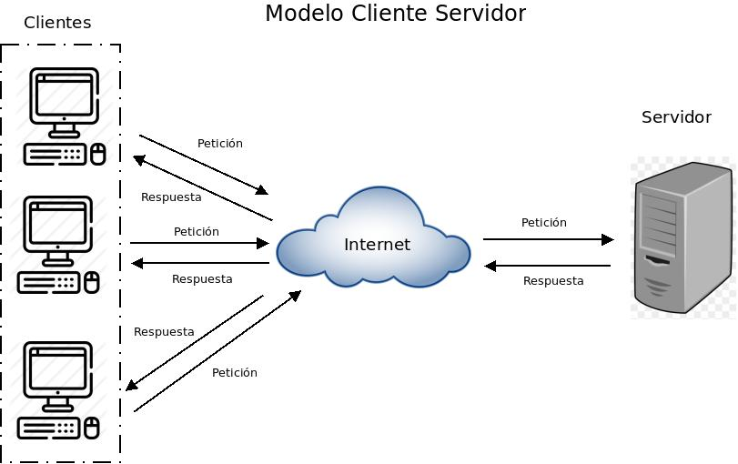
Conceptos importantes
Servidor y cliente

Slide 4
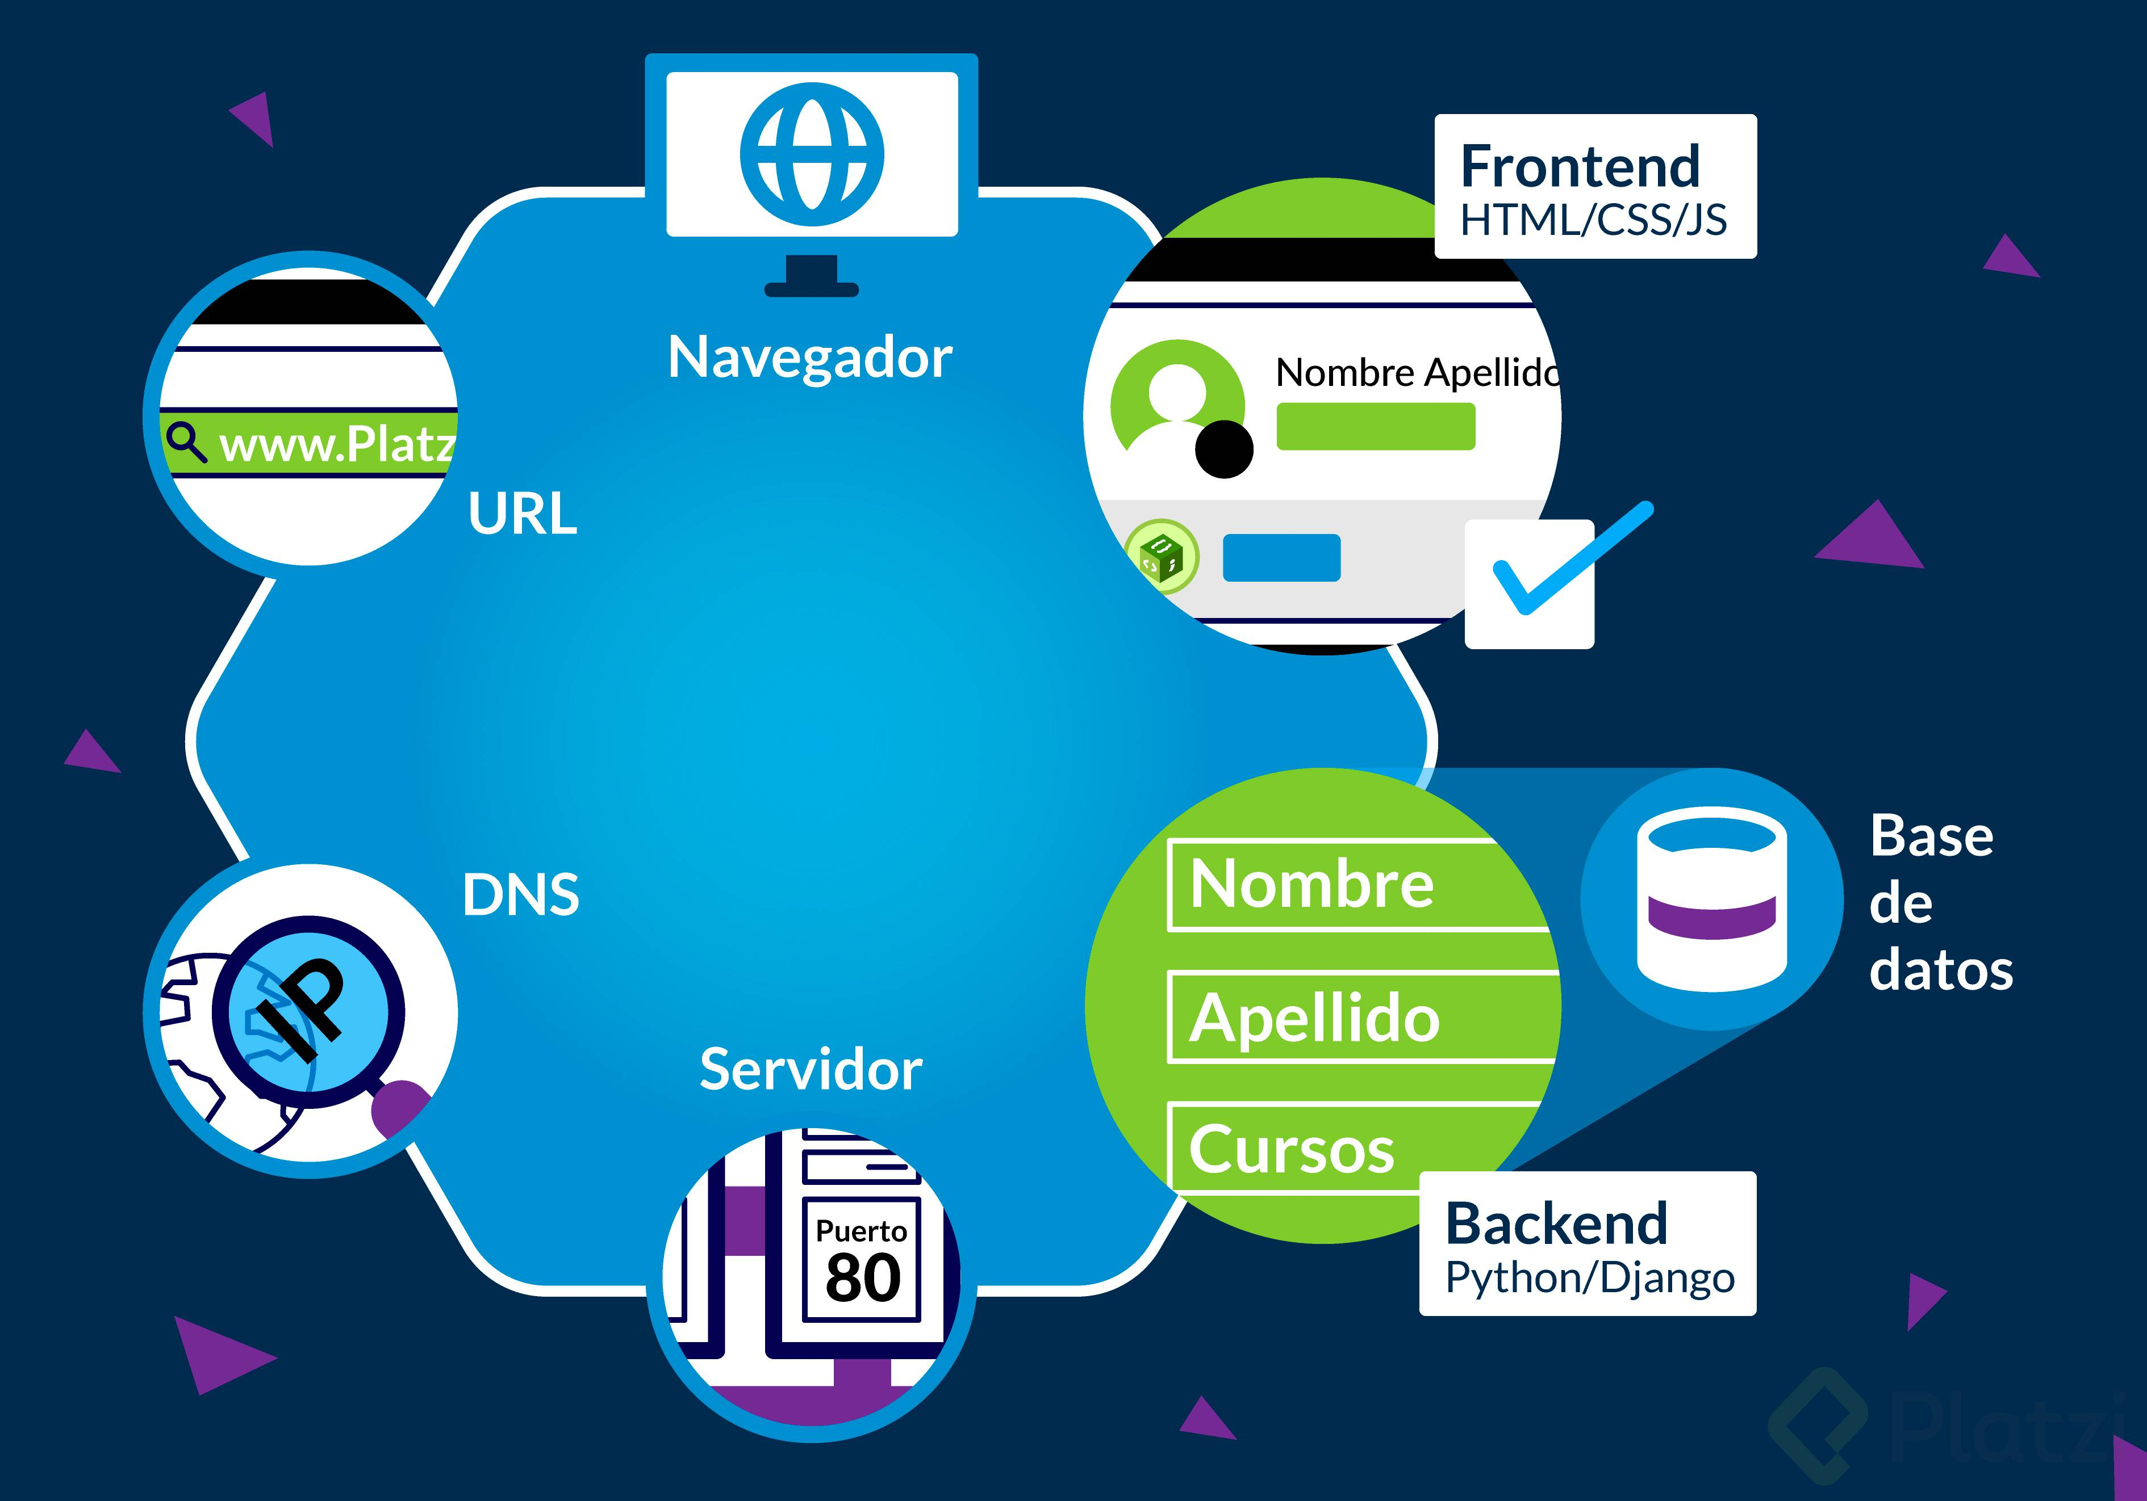
Conceptos importantes
Backend: es la capa de acceso a datos de un software o cualquier dispositivo, que no es directamente accesible por los usuarios, además contiene la lógica de la aplicación que maneja dichos datos
Frontend: es la parte de un programa o dispositivo a la que un usuario puede acceder directamente

Slide 5
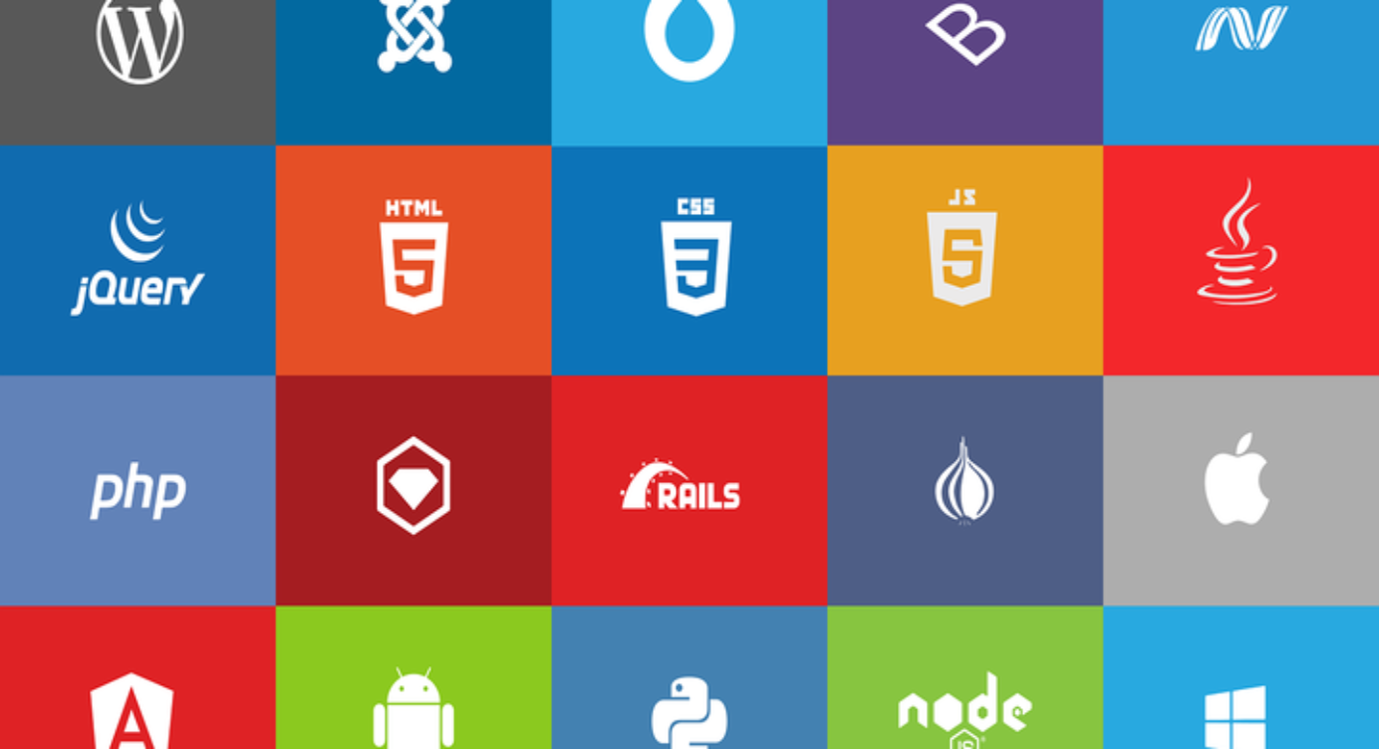
Conceptos importantes
Framework (de manera sencilla) es un entorno pensado para hacer más sencilla la programación de cualquier aplicación o herramienta actual.

Slide 6
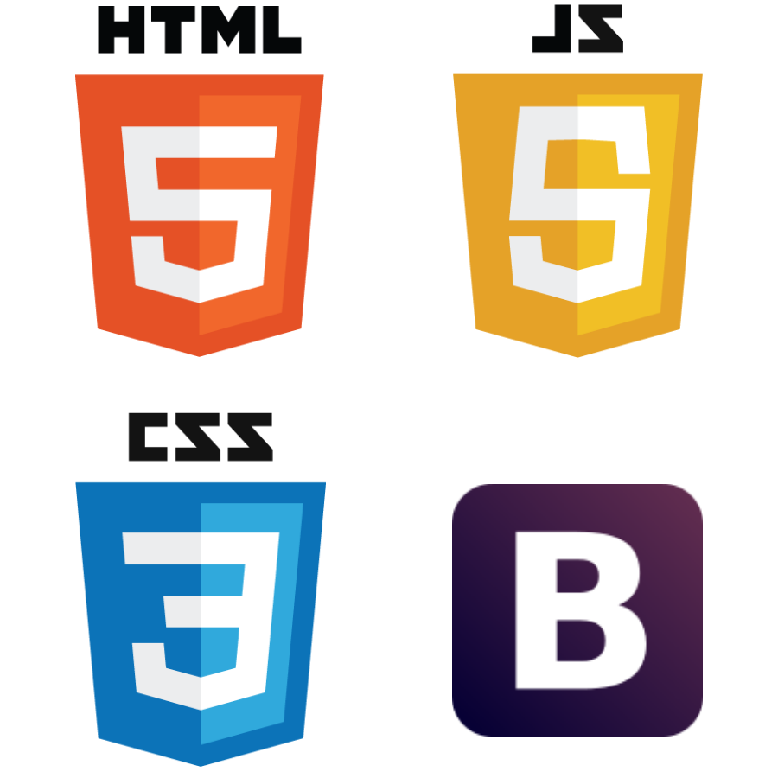
¿Qué veremos?
HTML5
CSS
JavaScript
Bootstrap 4

Slide 7
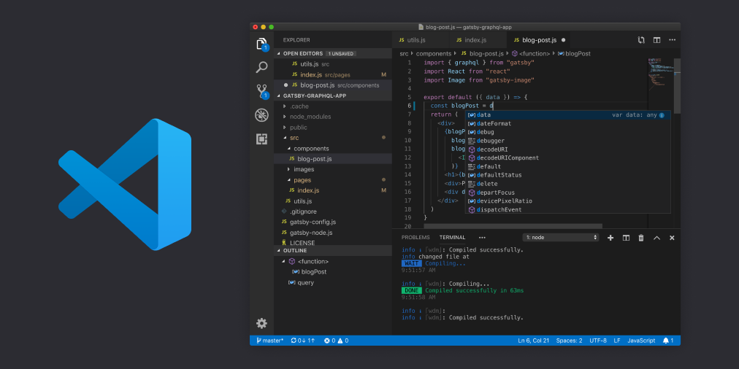
Para empezar
Visual Studio Code
https://code.visualstudio.com

